Slide 1
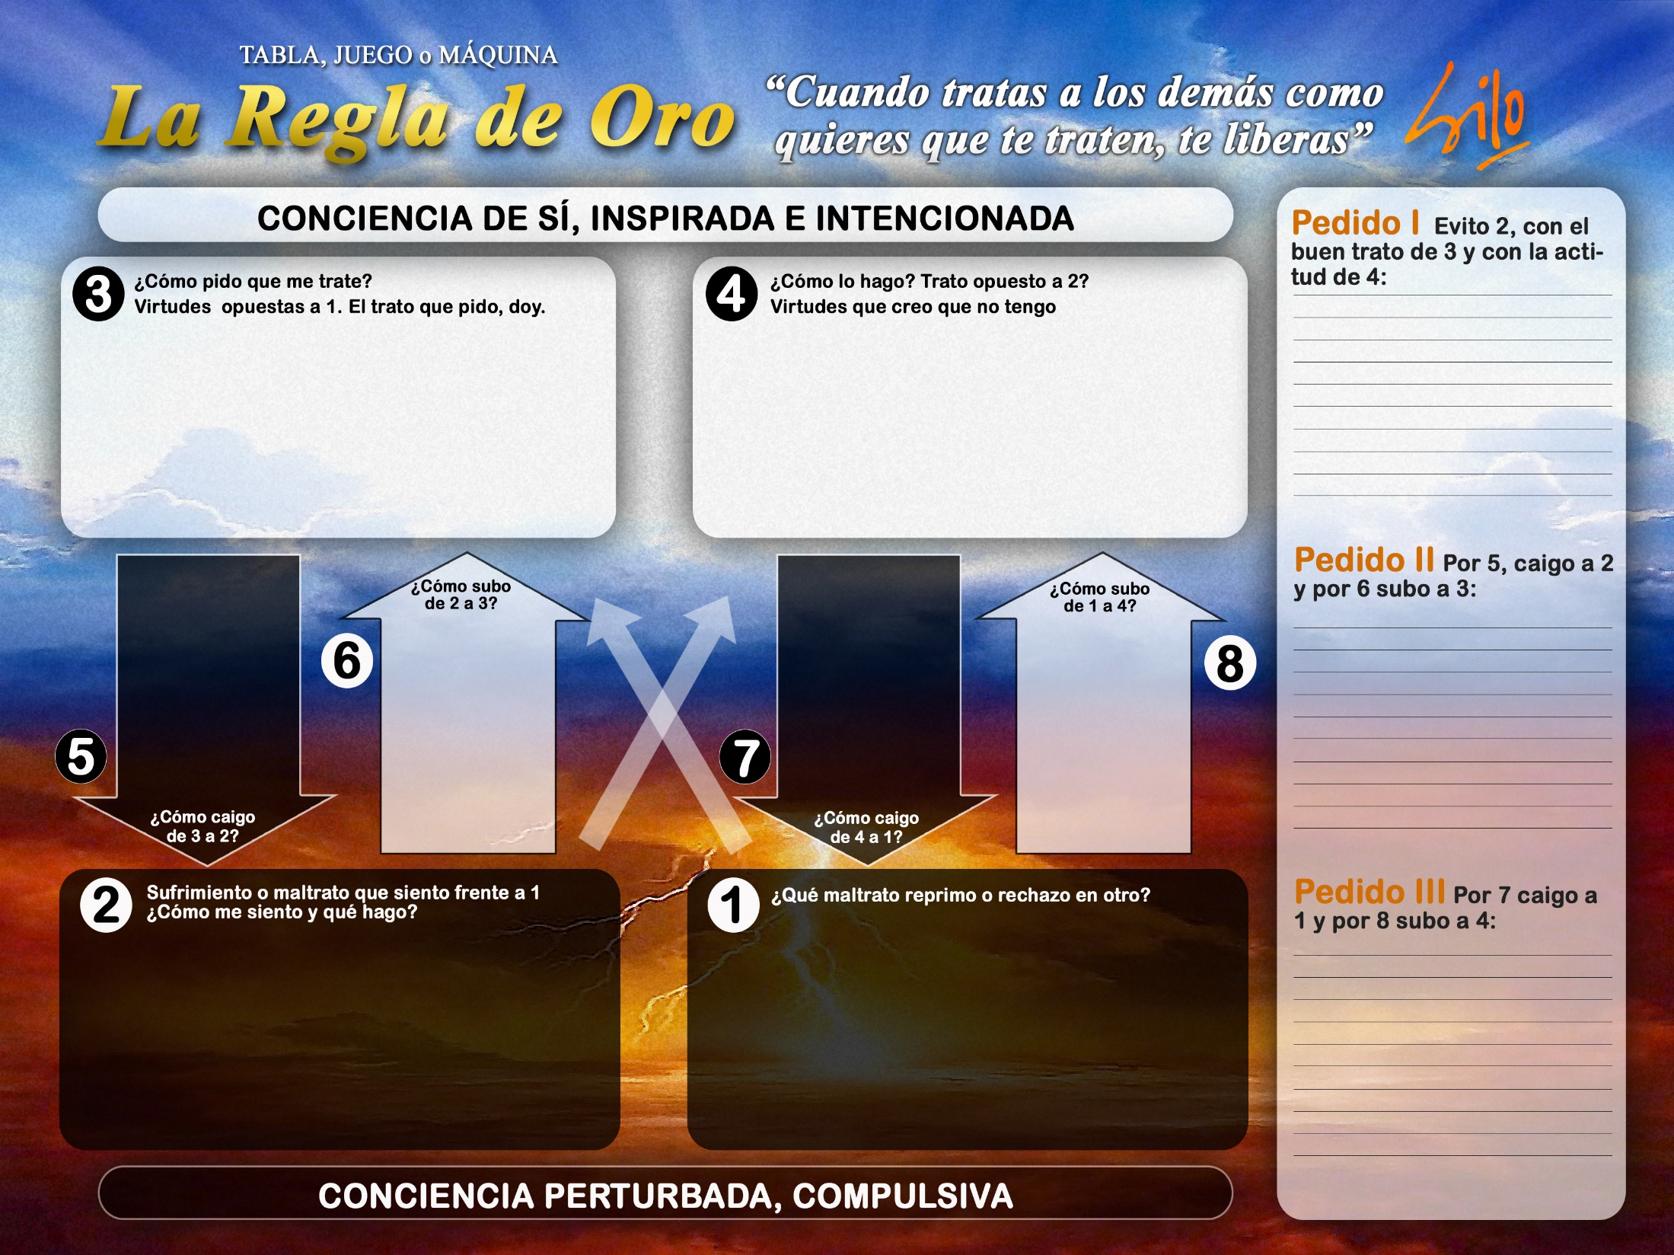
“Me propongo ser tolerante, justo, proporcionado y amable”
CON AMABILIDAD, JUSTO, CON TOLERANCIA,
CON PROPORCIÓN
CON COMPASIÓN RECÍPROCA, “CO-COMPASIÓN”, DESAPEGO CON CURIOSIDAD Y EMPATÍA, LÚDICA, BUEN HUMOR, ALEGRÍA, SERENIDAD
FRACASO DE LA CREENCIA, IGNORANCIA, LO DESCONOCIDO, DESILUSIÓN, FRUSTRACIÓN, ENJUICIO, FALSAS EXPECTATIVAS, LO IMPREVISTO , DÉBIL
REPRESIÓN, IDENTIFICACIÓN, MIEDO, ATRAPADO, COMPULSIÓN, MECANICIDAD, OLVIDO DE SÍ, TEMOR A SEGUIR CRECIENDO CUANDO ESTOY BIEN, AUTOEXIGENCIAS
SIN ESPECTATIVAS, ACEPTACIÓN, COMPRENSIÓN, EMPATÍA, NO JUZGAR, APRENDER A VER EN LA CRISIS, PEDIR AYUDA AL OTRO, HUMILDAD, RESPIRACIÓN BAJA, ATENCIÓN
SABIDURÍA, BONDAD, RECONCILIANDO, EXPRESAR LAS VIRTUDES DEL GUÍA, TRANQUILIDAD, RELAX, EL INTENTO, DISPONIBLE A ESCUCHAR AL GUÍA, ABRAZÁNDOME, FUERZA, SOLTANDO, AGRADECIENDO, CON CALMA, RESPIRACIÓN BAJA
“Por desilusión me sorprendo, pero soltando las expectativas aprendo a actuar con amabilidad y proporción”
SORPRENDIDO, ABRUMADO, PARALIZADO, BLOQUEADO, FRÍO, DESESTABILIZADO, SE CORRIÓ EL PISO, SIN EQUILIBRIO, INESPERADO, SIN RESPUESTAS
EXIGENTE, INJUSTO, DESPROPORCIONADO, IMPREVISIBLE
“Por temor soy exigente y en contacto con el Guía puedo ser compasivo ante cualquier situación”

